Slide 1
2020-1 학기 클라우드 컴퓨팅 실습 (IoT 클라우드 서비스 개발)
김 종 현 교수
동의과학대학교 컴퓨터정보과

Slide 2
강의 목표
사물인터넷(IoT : Internet of Things) 클라우드 서비스 개발에 대해 학습
오픈소스 IoT H/W 플랫폼 중의 하나인 NodeMCU를 사용하여 IoT 디바이스 개발 방법
ThingSpeak를 이용한 IoT 클라우드 서비스 연동
구글 클라우드 서비스(Fireabse)를 이용한 IoT 서비스 개발

Slide 3
주차별 강의 계획
주차 | 내용
1 | 강의 개요, 사물인터넷, 클라우드 서비스 사례 등
2 | NodeMCU 특성, 활용, 사례, 개발 환경 설정 등
3 | LED 제어 하기
4 | 웹서버를 이용한 LED 제어 등
5 | 온습도 측정기 제작
6 | 웹서버를 이용한 온습도 측정기 제작
7 | ThingSpeak IoT 클라우드 플랫폼 연동
8 | 중간고사
9 | 구글 클라우드(Firebase), realtime database 개요 및 기초 학습
10 | Relatime database API 활용
11 | Firebase JavaScript 웹앱 제작(Hello Firebase)
12 | Firebase 안드로이드 앱 제작
13 | 프로젝트
14 | 기말고사
15 | 프로젝트 발표

Slide 4
평가
중간고사 : 25%
기말고사 : 25%
프로젝트 및 발표 : 30%
출석 : 20%

Slide 5

새로 배우는 내용들
NodeMCU를 이용한 IoT 디바이스 개발
구글 클라우드 서비스 Firebase, Realtime Database 사용법
Firebase IoT 웹 앱 개발(JavaScript)
Firebase IoT 안드로이드 앱 개발

Slide 6
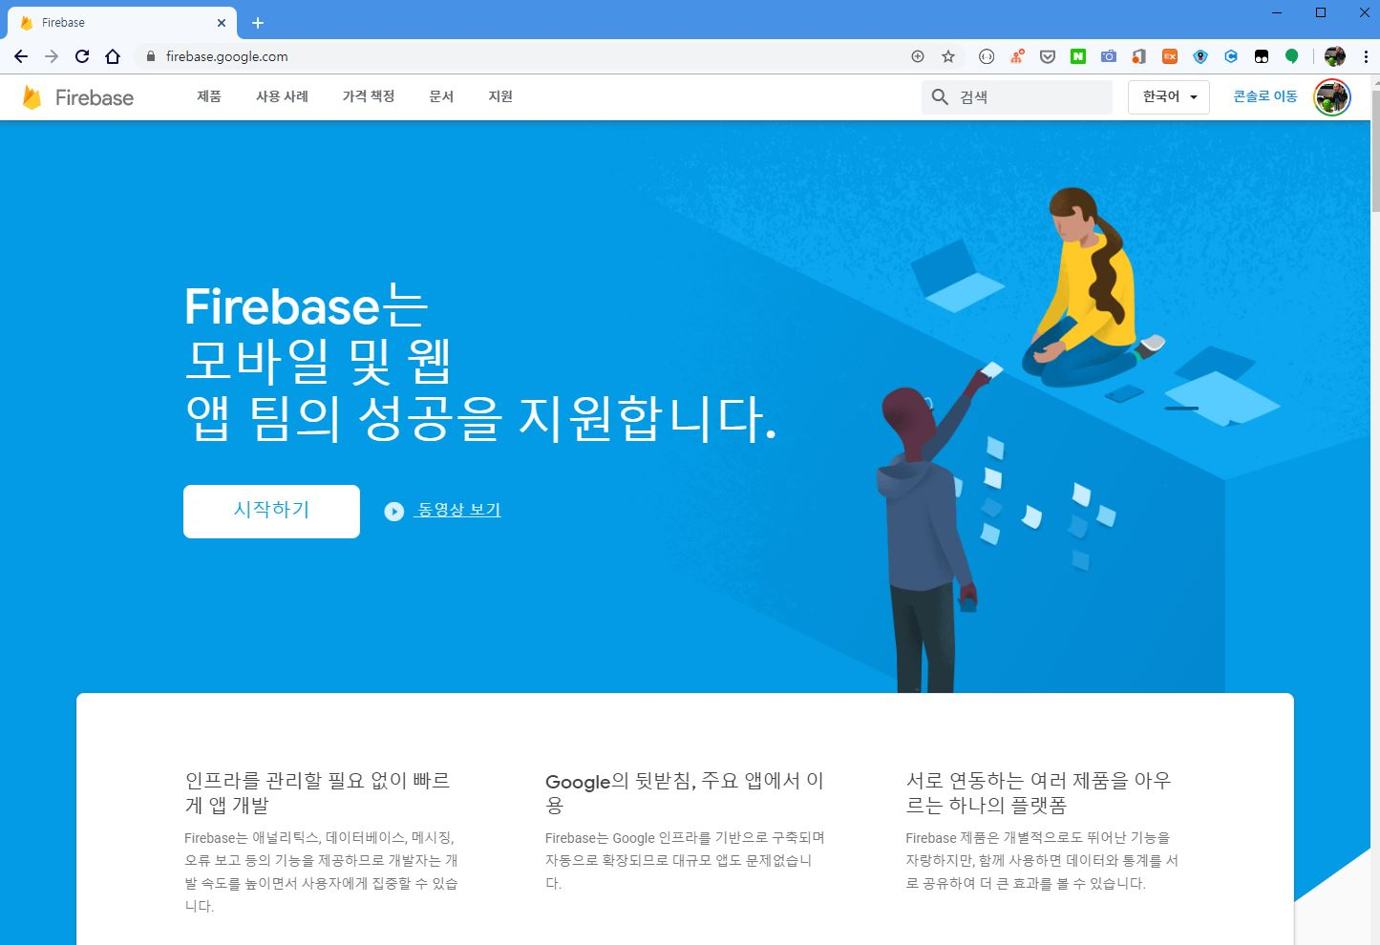
구글 Firebase
클라우드 서비스의 일종 : BaaS(Backend as a Service)
https://firebase.google.com/

Slide 7
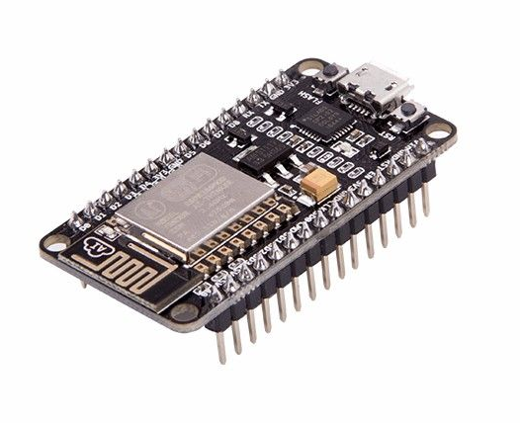
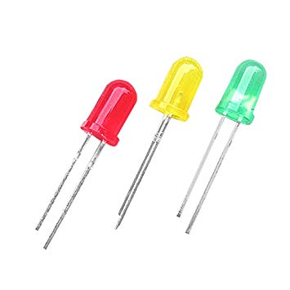
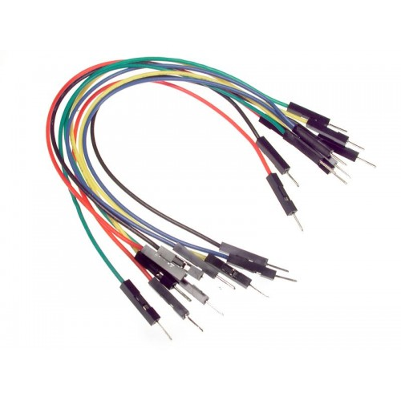

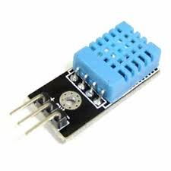
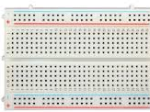
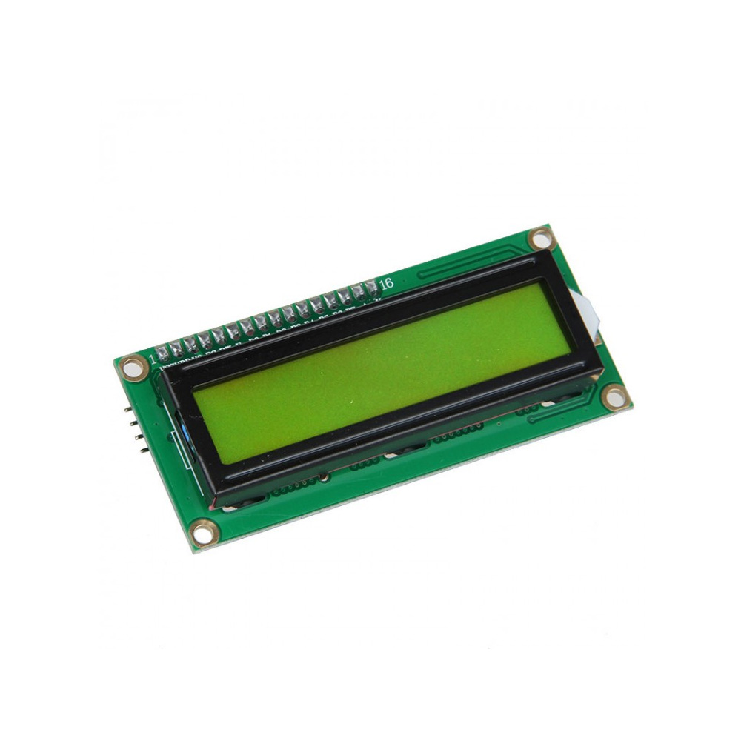
아두이노 키트 준비물
NodeMCU V2
점프 케이블
LED
저항(220 Ω)
브레드 보드
온습도(DHT11) 센서
16x2 LCD 모듈(I2C 용)

Slide 8
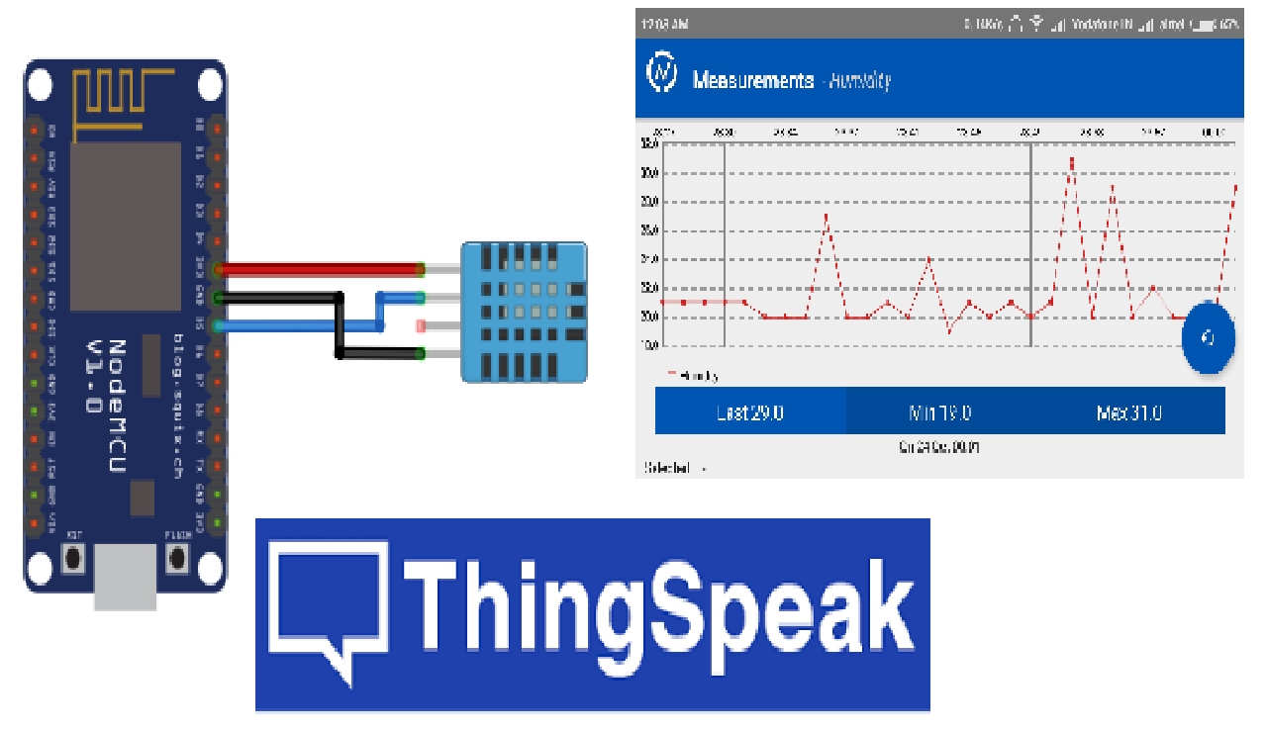
IoT 클라우드 서비스 준비
ThingSpeak 계정 : https://thingspeak.com/
구글 Firebase 계정 : https://firebase.google.com/

Slide 9
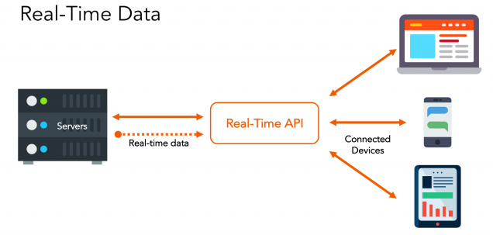
Firebase Real-Time Database : NoSQL

Slide 10

무엇을 개발하나?
스마트 스위치 : 원격 LED ON/OFF

Slide 11
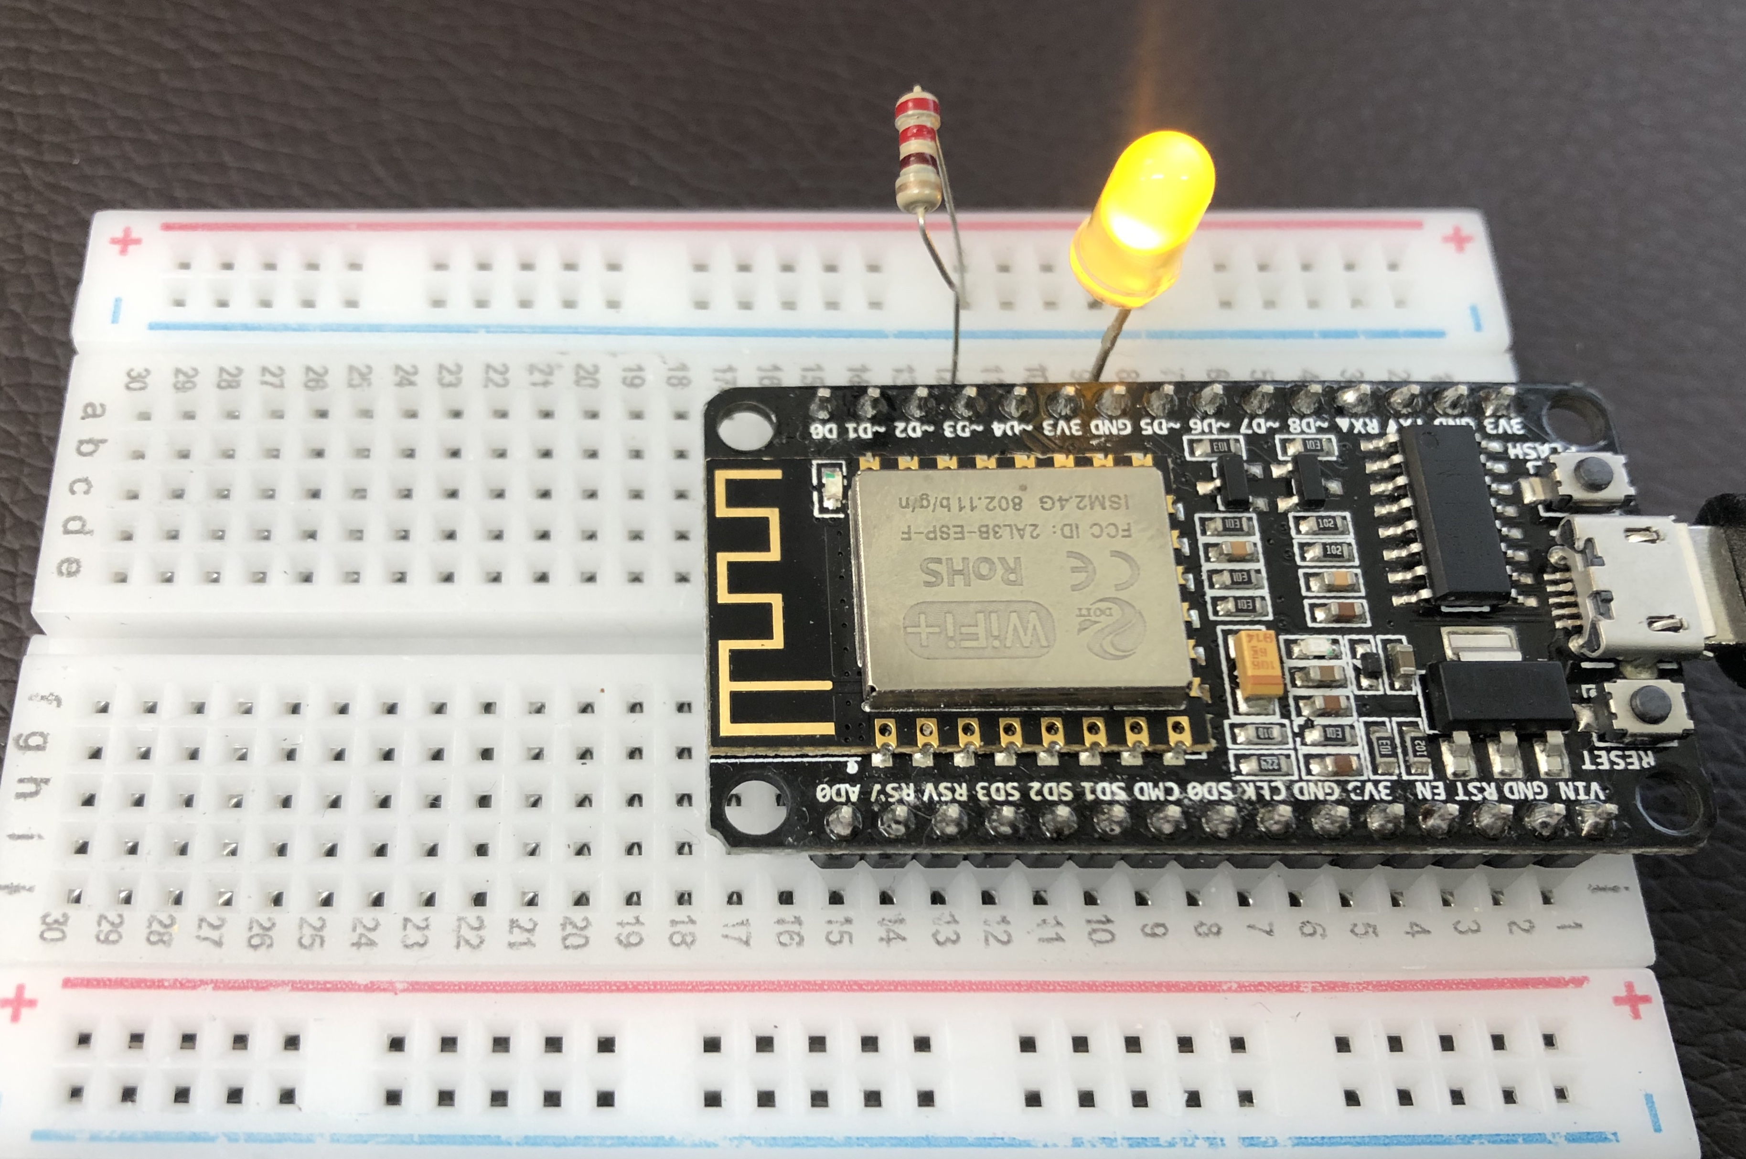
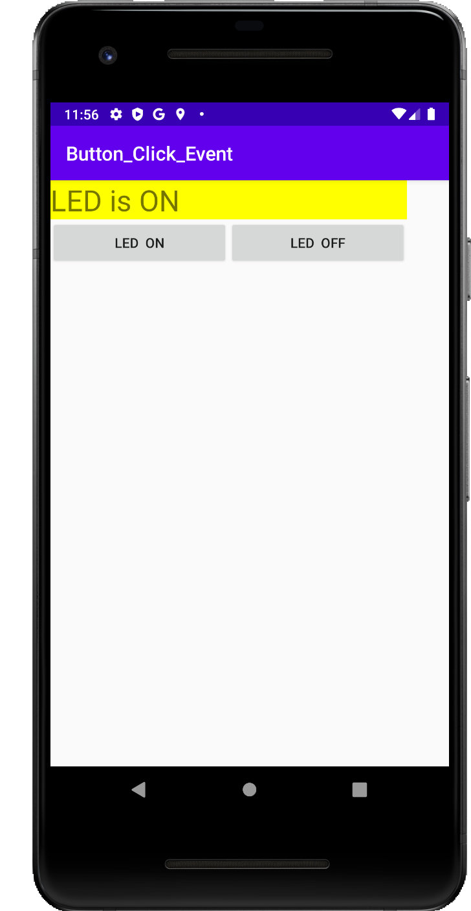
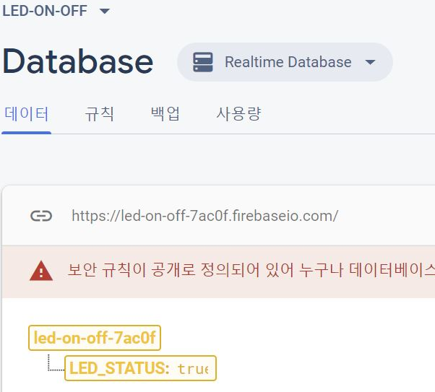
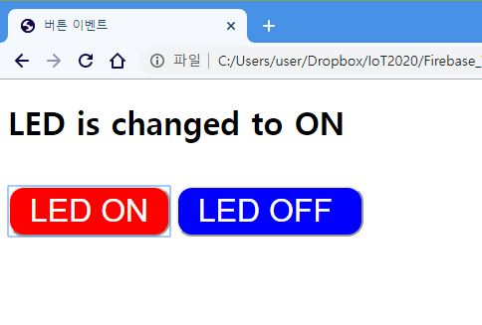
< NodeMCU IoT 디바이스>
< Firebase Realtime Database>
< Firebse IoT 안드로이드 앱>
< Firebse IoT 웹 앱>

Slide 12
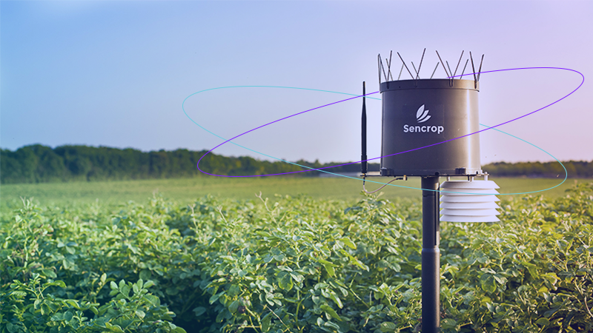
무엇을 개발하나?
클라우드 기반 IoT 실시간 원격 온습도 모니터

Slide 13
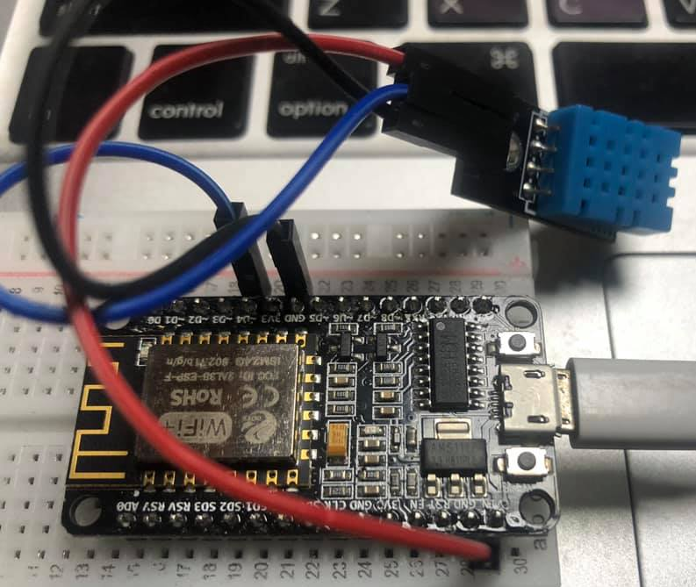
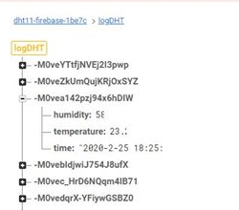
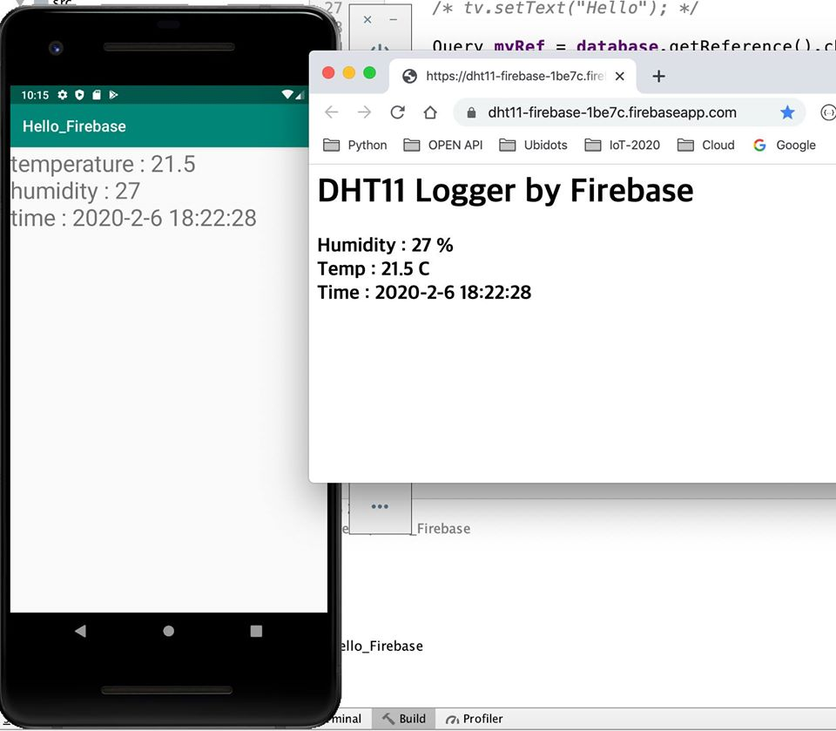
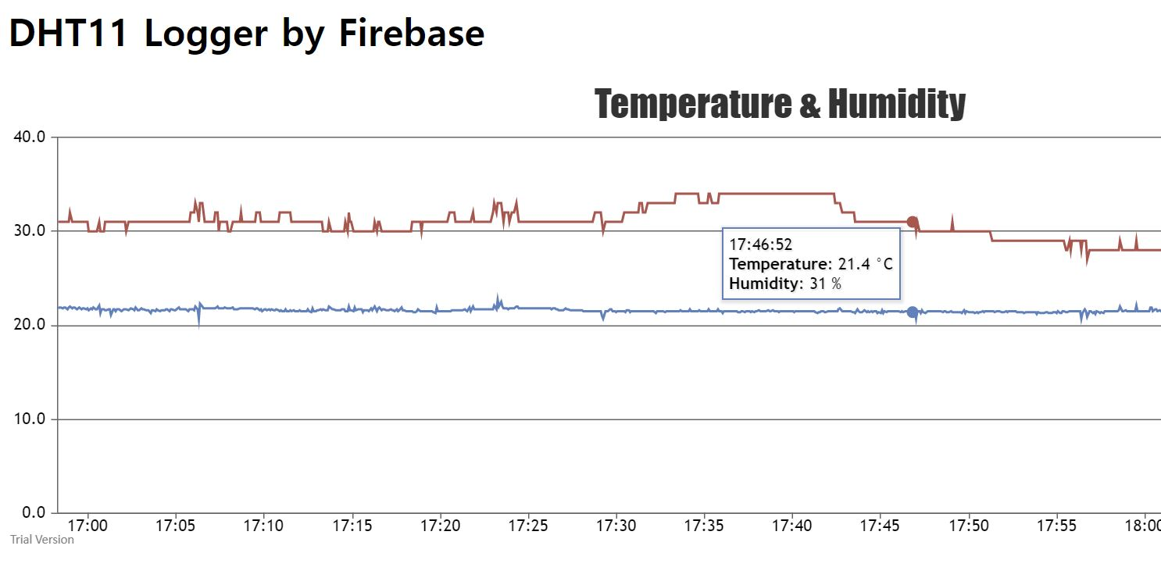
< NodeMCU/ DHT11>
< Realtime Database>
< 웹 대시보드 : CanvasJS>
< 안드로이드 앱/ 웹 앱>

Slide 14
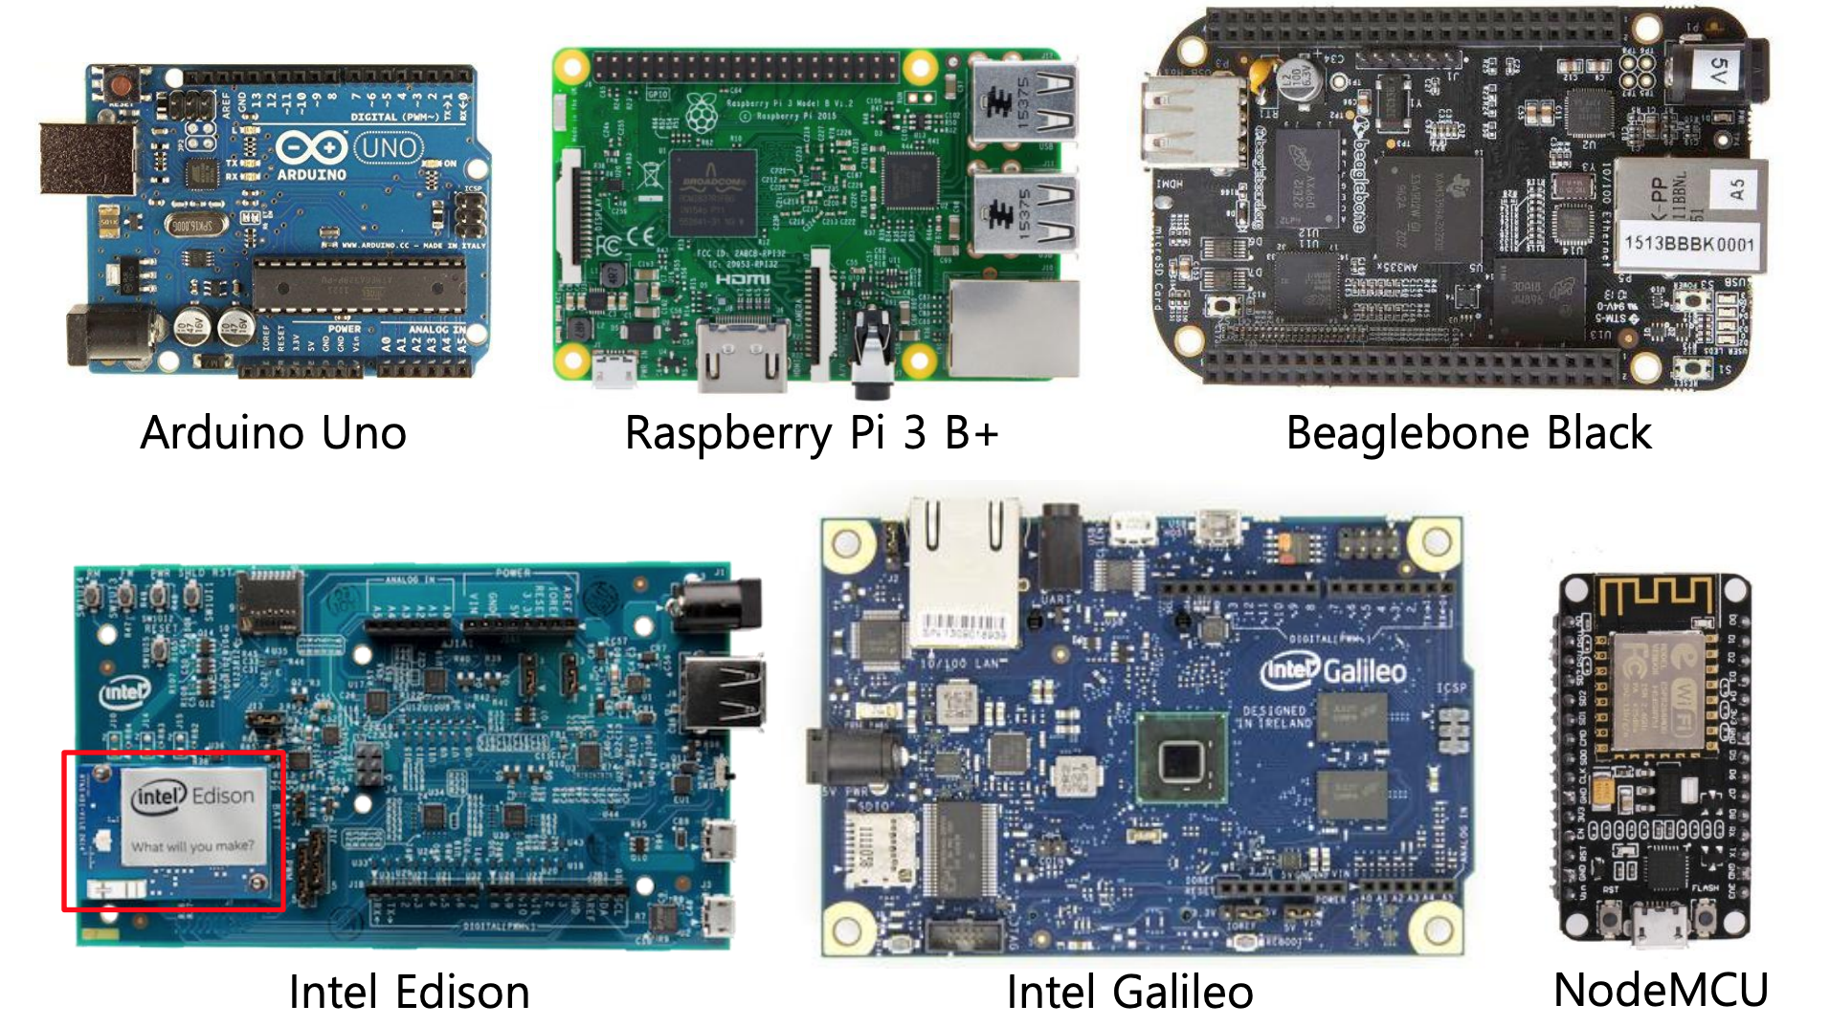
IoT 개발 툴킷
오픈 소스 IoT 플랫폼

Slide 15
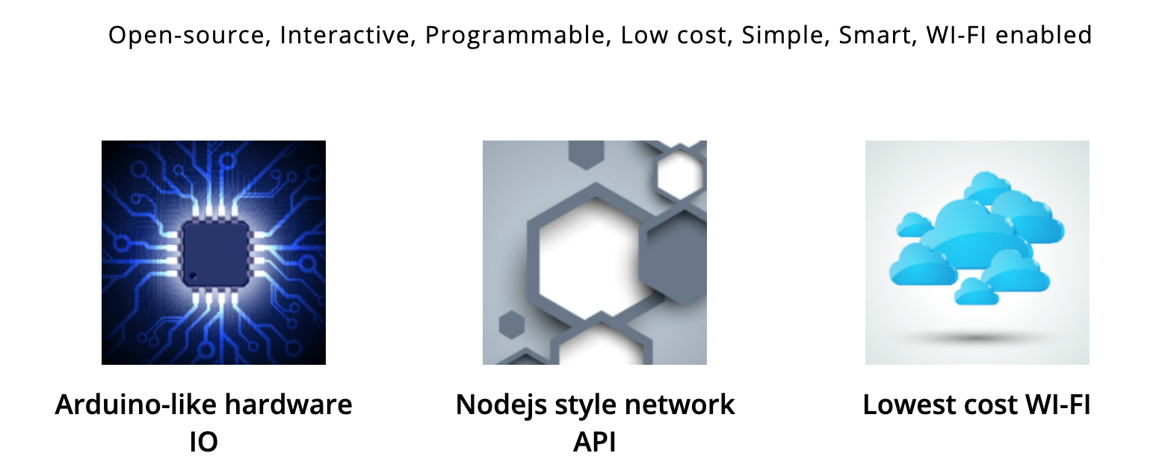
NodeMCU/ ESP8266
• NodeMCU : 오픈소스 하드웨어 플랫폼 중의 하나로 ESP8266 Wi-Fi 기반의SoC(Single on
Chip Computer)이다.
• ESP8266 : 중국의 Espressif Systems 사에서 개발한 저가형 Wi-Fi 통신 마이크로 칩을 탑재
한 아두이노 형 마이크로 콘트롤러이다.

Slide 16
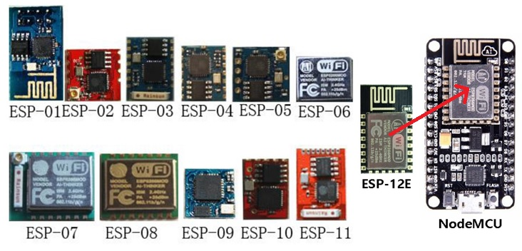
NodeMCU 개발 키트
ESP8266 기반 개발 키트
하나의 보드에 GPIO, PWM, I2C, 1-Wire and ADC를 모두 탑재
ESP8266 모듈의 발전

Slide 17
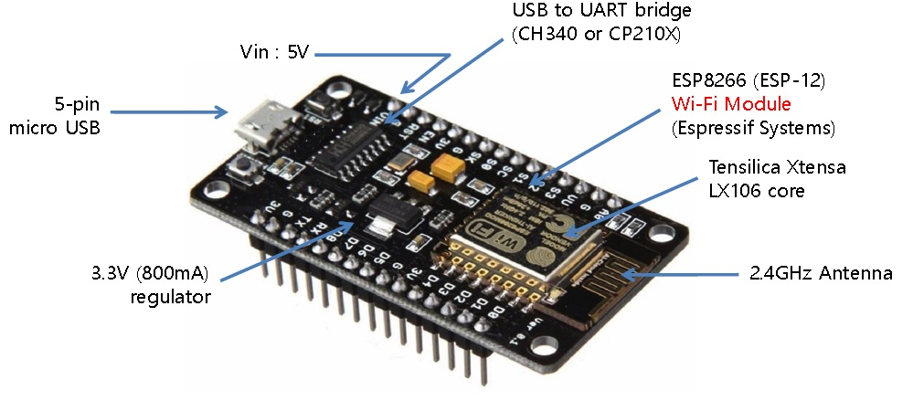
NodeMCU

Slide 18
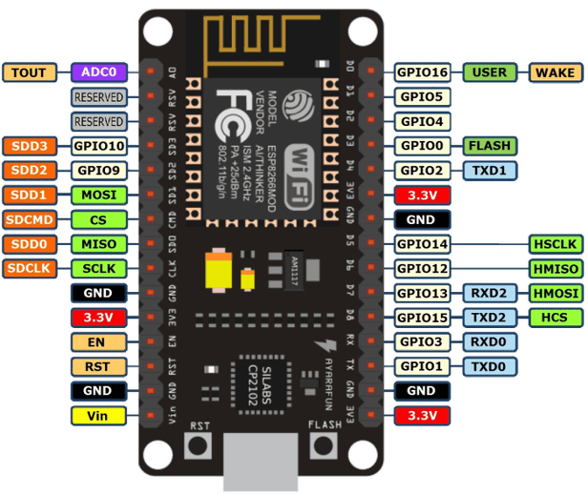
NodeMCU GOIP pinout

Slide 19
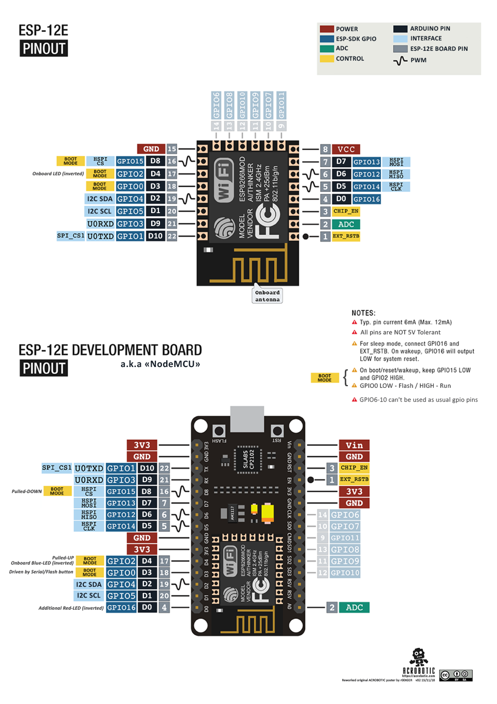

Slide 20
NodeMCU GOIP Pinout
GPIO 0,2,15 : 부트 모드 설정
GPIO 1,3 : 시리얼 통신(UART)
GPIO 6~11 : 플래시 메모리
GPIO 16 : 슬립 모드
아무 제약없이 사용 가능한 GPIO 핀
GPIO Pin 번호 | NodeMCU Pin 번호
4 | D2
5 | D1
12 | D6
13 | D7
14 | D5
2 | D4
* GPIO(General Purpose Input/Output) : 마이크로 프로세스가 주변장치와 통신을 위해
범용으로 사용되는 입출력 포트

Slide 21
NodeMCU 학습 동영상
NodeMCU 개발 환경 구축(11분 35초)
https://youtu.be/YNOSQTk29DE
NodeMCU로 프로그램 개발하기(21분 22초)
https://youtu.be/-ckgCiN-dGE
창의적인 NodeMCU 프로젝트 살펴보기
https://youtu.be/4-YbLiUpEfI
https://youtu.be/wQSunjEfuyE
https://youtu.be/Ef9GgvVs3-E

